Slide 1
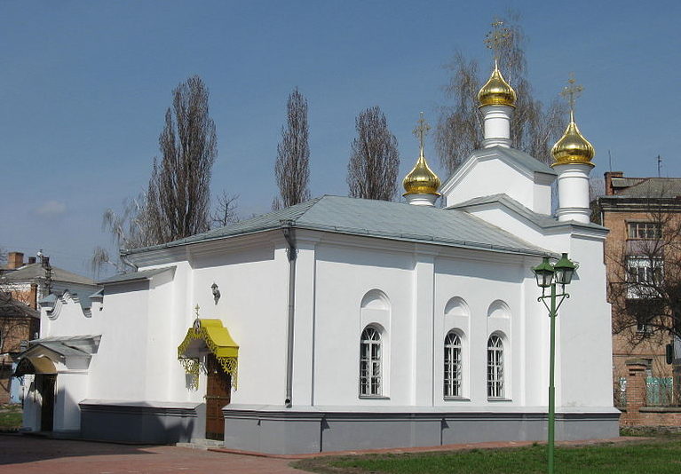
ДЕПАРТАМЕНТ ОСВІТИ І НАУКИ КИЇВСЬКОЇ ОБЛАСНОЇ ДЕРЖАВНОЇ ДМІНІСТРАЦІЇ КИЇВСЬКЕ ОБЛАСНЕ ТЕРИТОРІАЛЬНЕ ВІДДІЛЕННЯ МАН УКРАЇНИ
Всеукраїнський інтерактивний конкурс
«МАН-Юніор Дослідник» 2022 р.
(номінація: «Історик-Юніор»)
Тема: Микільська церква - пам’ятка архітектури
національного значення та зразок козацького бароко
Виконав: Пожалов Дмитро Сергійович,
вихованець гуртка «Екопростір»
КЗ КОР «Центр творчості дітей та юнацтва Київщини», учень 10-а класу Білоцерківської загальноосвітньої школи І-ІІІ ст. №18 Білоцерківської міської ради
Керівник: Пожалова Тетяна Миколаївна, керівник гуртка, методист еколого-натуралістичного відділу

Slide 2
Мета проєкту : дослідити історію найдавнішої мурованої релігійної споруди в місті Біла Церква
Об’єкт дослідження: Микільська (Миколаївська) церква в місті Біла Церква.
Предмет дослідження: передумови створення, встановлення та збереження найстарішого на сьогоднішній день релігійного об'єкту в місті.
Завдання дослідження:
дослідити історію будівництва Микільської церкви;
з'ясувати роль визначних історичних особистостей в її зведенні та становленні;
простежити історичні перипетії, які вплинули на долю храму;
проаналізувати стан споруди в сучасних реаліях.

Slide 3
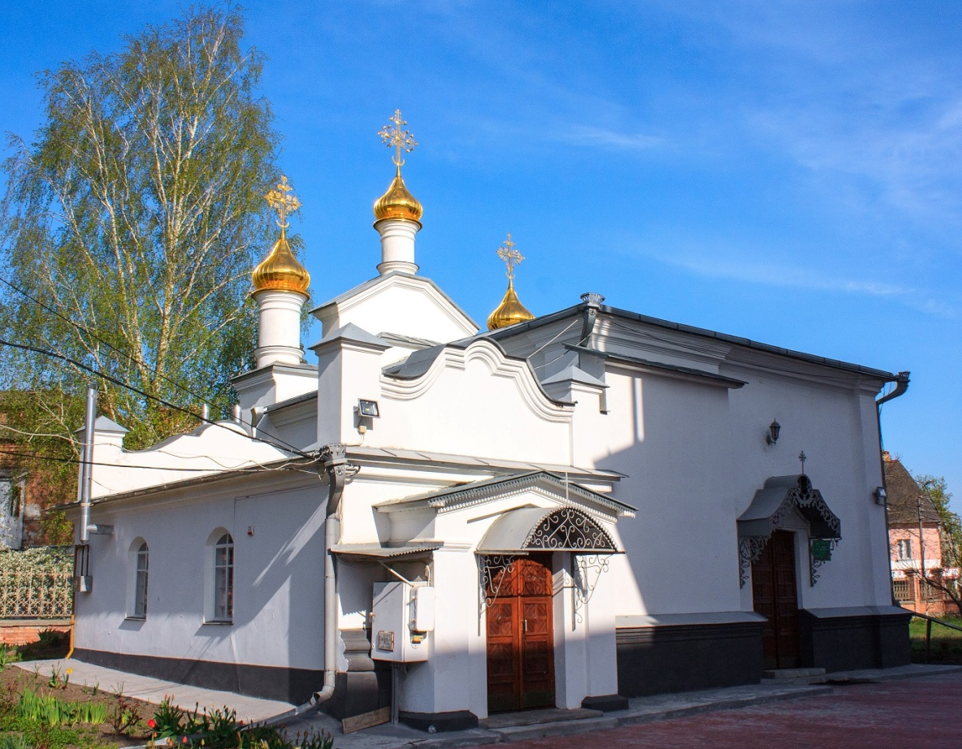
Микільська церква, закладена гетьманом України Іваном Мазепою 25 серпня 1706 року

Slide 4
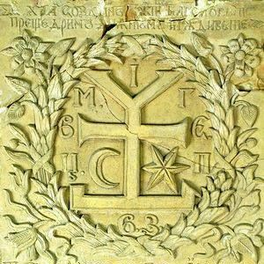
Іван Степанович Мазепа (1639 – 1709 рр.)
український військовий, політичний і державний діяч, гетьман Війська Запорозького, голова козацької держави на Лівобережній і всій Наддніпрянській Україні

Slide 5
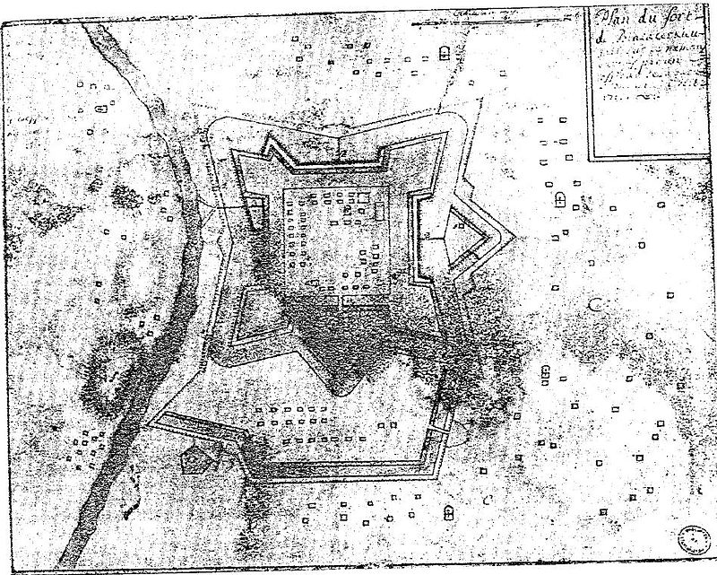
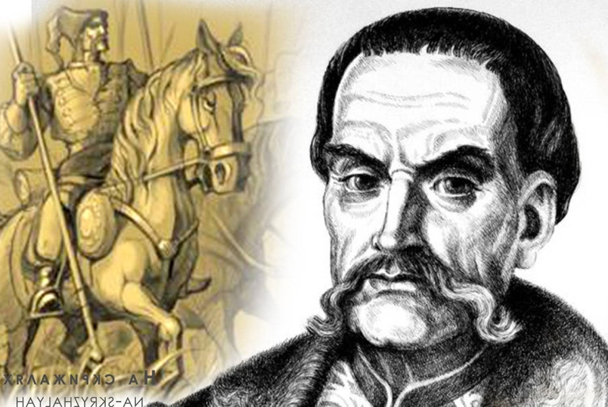
Білоцерківська фортеця
Мазепа на своїй батьківщині - у Білій Церкві почав зведення великої кам’яної церкви у 1706 р. Але його задум так і не встиг повністю реалізуватися через трагічний програш в Полтавській битві і подальшої смерті гетьмана на чужині

Slide 6
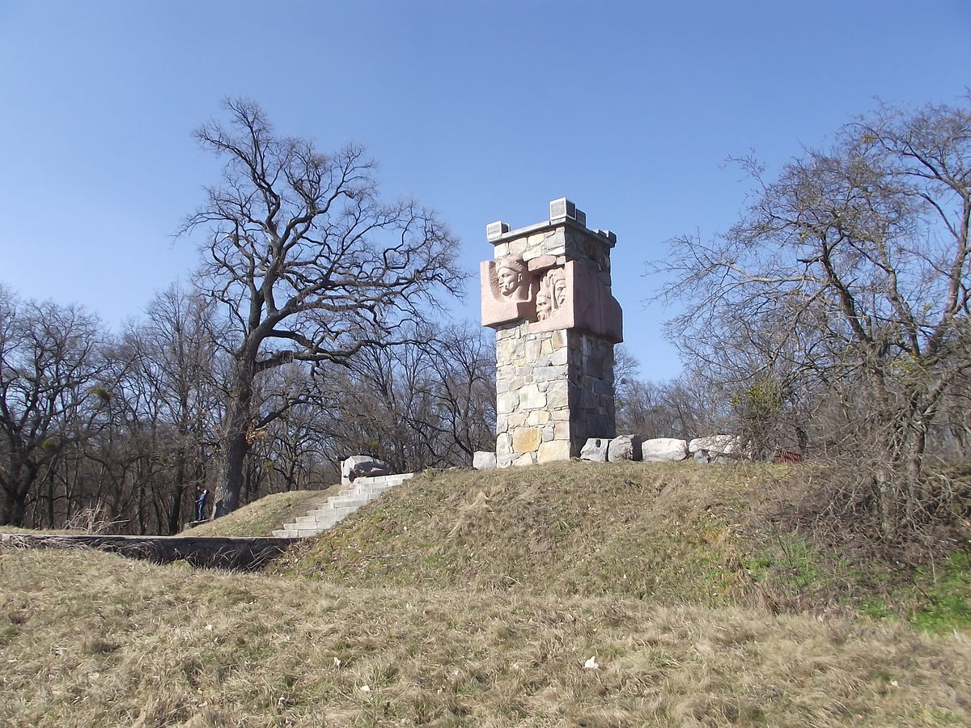
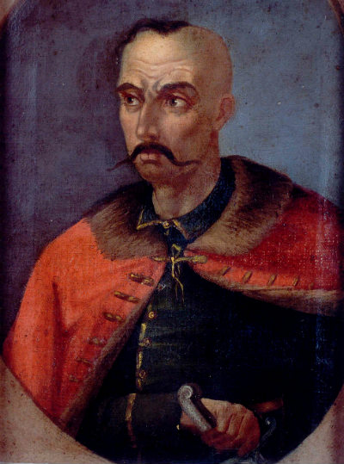
Палієва гора (дендропарк «Олександрія», Біла Церква)
Семен Палій
(Семен Гурко; 1640 – 1710 рр.) державний та військовий діяч Українського гетьманату, полковник Фастівського та Білоцерківського полку

Slide 7
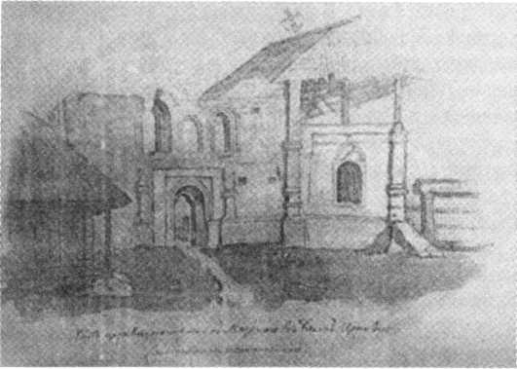
Вигляд Микільської церкви в Білій Церкві. Малюнок Т. Шевченка, сер. 1840-х рр.

Slide 8
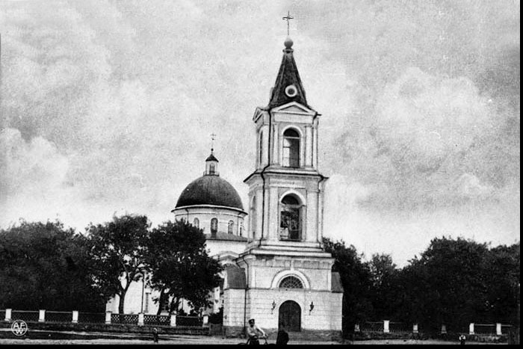
Кафедральний собор Білоцерківської єпархії був зведений на замовлення графині Олександри Браницької в 1833 – 1839 рр. у дворі вже тоді напівзруйнованої Микільської церкви
Дзвіниця собору, зведена частково із цегли розібраної частини Микільської церкви в 1860-х рр.,
сама була зруйнована в післявоєнні 1940-ві рр.

Slide 9
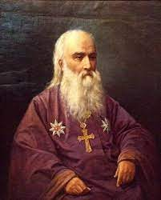
1852 р. зусиллями настоятеля Преображенського собору Петра Лебединцева церкву відновили і згодом у ній почалися богослужіння
Петро Гаврилович Лебединцев
(1819 - 1896 рр.)
український історик,
археолог, педагог, журналіст, релігійний та освітній діяч

Slide 10
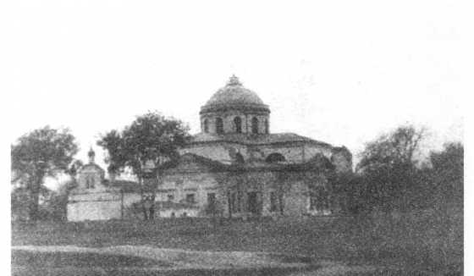
У XIX ст. разом з Преображенським собором Микільська церква стала центром Соборної площі

Slide 11
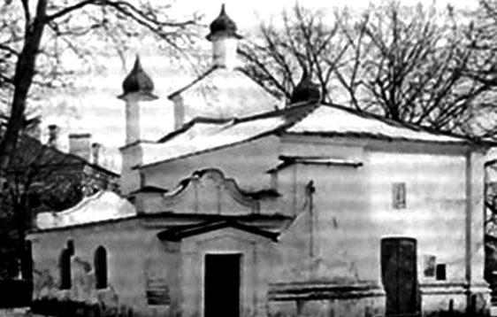
В середині ХІХ ст. Микільська церква набіває свого сучасного вигляду

Slide 12
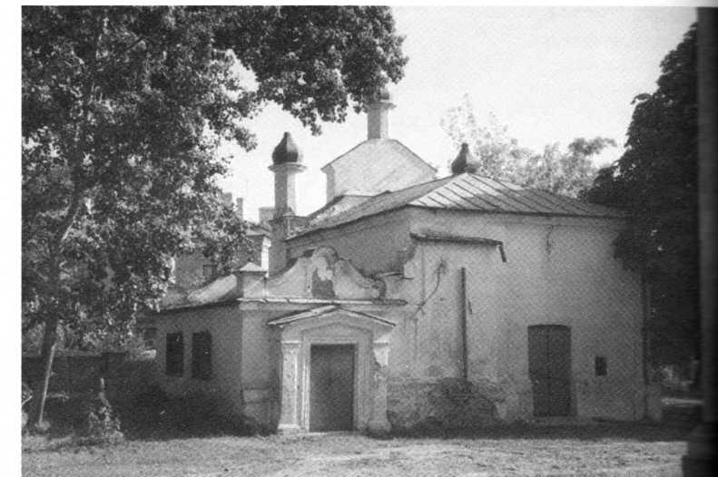
1967 року Микільську церкву внесли до списку пам’яток архітектури національного значення (фото 1969 р.)

Slide 13
Нині це Свято-Серафимівський чоловічий монастир Білоцерківської єпархії

Slide 14
Висновки:
В ході роботи ми дослідили історію будівництва Микільської церкви в місті Біла Церква, з'ясували роль визначних історичних та культурних діячів в її зведенні та становленні;
простежили історичні обставини, які завадили храму досягти омріяної величі, об'єктивно спробували проаналізувати їх, спираючись на історичні джерела та власні висновки;
розглянули сучасні реалії, які допомагають архітектурній пам'ятці зберігатися в належному стані.

Slide 15
Список використаних джерел:
Перерва В.С. Білоцерківщина – край православний: з історії церкви і школи. – Біла Церква, 2014. – С. 55.
Стародуб О., Чернецький Є. та ін. Будівельна історія Білої Церкви. – Том 1. – Біла Церква: Видавець Пшонківський О.В., 2017. – С. 77-80, 245-246.
Сайт «Мандрівка – ваш путівник Україною» - https://vandrivka.com.ua/spaso-preobrazhenskij-kafedralnij-sobor-ta-mikilska-tserkva-m-bila-tserkva/
Біла Церква//сайт “7 чудес України.” - https://7chudes.in.ua/nominaciyi/bila-tserkva-kyjivska-obl/
Миколаївська церква // сайт “Iсторико-патрiотичний клуб «Алатир» // https://www.alatyr-history.club/?p=3274
Микільська церква. Біла Церква //https://ua.igotoworld.com/ua/poi_object/67451_nikolskaya-cerkov.htm
Маленков Р. Відома і невідома Біла Церква. – сайт «Україна інкогніта // https://ukrainaincognita.com/kyivska-oblast/bilotserkivskyi-raion/bila-tserkva/vidoma-i-nevidoma-bila-tserkva
Примітка: у зв'язку із запровадженням в країні воєнного стану і обмеження проведення фотозйомки, частина фото, що використані в презентації, взяті з відкритих інтернет-джерел, вказаних вище.

Slide 16
Дякую за увагу!

